Slide 1
Geometriák és algebrák
”In jeder besonderen Naturlehre nur so viel eigentliche Wissenschaft angetroffen werden könne, als darin Mathematik anzutreffen ist”
Immanuel Kant
Szirmay-Kalos László

Slide 2
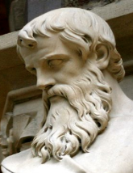
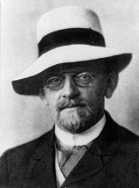
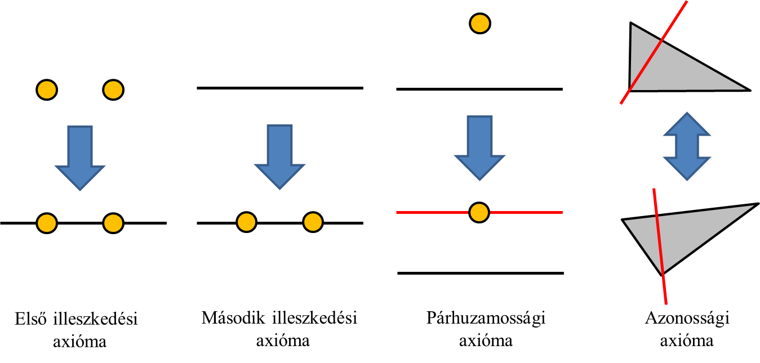
Euklidészi síkgeometria
Euklideszi síkgeometria axiómái:
Két pont meghatároz egy egyenest.
Egy egyenesnek van legalább két pontja.
Egy egyeneshez egy rajta kívül fekvő ponton át egy nem metsző egyenes húzható (párhuzamos).
Átmozgatható (egybevágó) dolgok mérete megegyező (a sík homogén és izotróp).
A részek összege az egész mérete.
…
Axiómák:
tapasztalat + vallásos hit
Alapfogalmak implicit definíciója
Tételek kiindulási pontja

Slide 3
Euklidészi síkgeometria
Euklideszi síkgeometria axiómái:
Két pont meghatároz egy egyenest.
Egy egyenesnek van legalább két pontja.
Egy egyeneshez egy rajta kívül fekvő ponton át egy nem metsző egyenes húzható (párhuzamos).
Átmozgatható (egybevágó) dolgok mérete megegyező (a sík homogén és izotróp).
A részek összege az egész mérete.
…
T1. Ha egy egyenes két másikat ugyanolyan
szögben metsz ⇔ két másik egyenes
párhuzamos.

Slide 4
Euklidészi síkgeometria
Euklideszi síkgeometria axiómái:
Két pont meghatároz egy egyenest.
Egy egyenesnek van legalább két pontja.
Egy egyeneshez egy rajta kívül fekvő ponton át egy nem metsző egyenes húzható (párhuzamos).
Átmozgatható (egybevágó) dolgok mérete megegyező (a sík homogén és izotróp).
A részek összege az egész mérete.
…
T1. Ha egy egyenes két másikat ugyanolyan
szögben metsz ⇔ két másik egyenes
párhuzamos.

Slide 5
Euklidészi síkgeometria
Euklideszi síkgeometria axiómái:
Két pont meghatároz egy egyenest.
Egy egyenesnek van legalább két pontja.
Egy egyeneshez egy rajta kívül fekvő ponton át egy nem metsző egyenes húzható (párhuzamos).
Átmozgatható (egybevágó) dolgok mérete megegyező (a sík homogén és izotróp).
A részek összege az egész mérete.
…
T1. Ha egy egyenes két másikat ugyanolyan
szögben metsz ⇔ két másik egyenes
párhuzamos.
T2. A háromszög szögösszege 180 fok

Slide 6
Mindent számmal!
pont
sík
számok
Osztály:
Változók+
műveletek
egyenes
megfeleltetés
művelet
metszi
egyenlet
illeszkedik
objektumok
távolság
függvény
axiómák
1 geometriához is
többféle algebra és megfeleltetés lehetséges!
geometria
algebra
program

Slide 7
Analitikus geometriák: külső nézet
Ambiens tér
Ambiens vektorok
Összeadás
Skálázás
$$a=[x,y,w]$$
$$w$$
$$w$$
$$a=[x,y,w]$$
Euk
$$w=1$$
$$w=1$$
Nem
metrikus
$$p=[x,y,1]$$
$$y$$
$$y$$
$$x$$
$$x$$
Euklideszi: $w=1$
Projektív
$$w$$
w
$$w=1$$
Minkowski
Euk
$$w=1$$
y
$$y$$
x
$$x$$
Elliptikus: $x2+y2+w2 =1$
Hiperbolikus: $x2+y2−w2=−1$

Slide 8
Metrika: Skaláris szorzás az ambiens térben
Skaláris szorzás
$$a_{1}∙a_{2}=\left|a_{1}\right||a_{2}|cos⁡(α)$$
Kommutatív,
Bilineáris (disztributív),
Euklideszi geometria: ${a_{1}∙a}_{2}=x_{1}x_{2}+y_{1}y_{2}+z_{1}z_{2}$
$a_{1}∙a_{2}=$ skalár
Kommutatív
Bilineáris (disztributív)
Metrika:
Hossz: $|a|$
Szög: $α$
Hossz: $\left|a\right|=\sqrt{a∙a}$
Szög: $α\left(a_{1},a_{2}\right)=arccos⁡\left(\frac{a_{1}∙a_{2}}{\left|a_{1}\right||a_{2}|}\right)$
Két vektor akkor és csak akkor merőleges, ha skaláris szorzatuk zérus

Slide 9
Euklideszi síkgeometria
$$a=\left[x,y,w\right]$$
Skaláris szorzás az ambiens térben:
Kommutatív: $a∙b=b∙a$
Disztributív: $a∙(b+c)=a∙b+a∙c$
Skálázás: $(sa)∙b=s(a∙b)$
Nem asszociatív
$$w$$
$${a_{1}∙a}_{2}=x_{1}x_{2}+y_{1}y_{2}+w_{1}w_{2}$$
$$w=1$$
$$q$$
$$p$$
y
x
Ambiens tér elemei:
Pontok: $p=\left[x,y,1\right]$
Miért nem $w=0$? Az eltolás nem volna lineáris leképzés
Vektorok: $v=q−p$, $v=\left[x,y,0\right]$
Egyéb $w$-k nem pontok és nem vektorok

Slide 10
Vektorok tulajdonságai
Két pont különbsége: $v=q−p$
Ambiens tér eleme: $v=\left[x,y,0\right]$
Vektor hossza: $\left|v\right|=\sqrt{v∙v}=\sqrt{x^{2}+y^{2}}$
Egységvektor: ${ |v}^{0}|=1, { v}^{0}∙v^{0}=1$, $v^{0}=\frac{v}{\sqrt{v∙v}}$
Merőlegesség: ${ v}_{⊥}∙v=0,$ ${ x}_{⊥}x+{ y}_{⊥}y=0$, $v_{⊥}=\left[y,−x,0\right]λ$
Párhuzamosság: ${ v}_{∥}=λv,{ v}_{∥}=\left[x,y,0\right]λ$

Slide 11
Egyenes: paraméteres egyenlet
Állandó sebességű mozgás:
$r\left(t\right)=p+vt$
$\text{Sebess}\text{é}\text{g}\text{:}$ $\dot{r}\left(t\right)=v$
Gyorsulás: $\ddot{r}\left(t\right)=0$
$$r$$
$$w$$
$$w=1$$
$$q$$
$$v$$
$$p$$
y
x
Állandó sebességű mozgás koordinátákkal: $\left[x\left(t\right),y\left(t\right),w\left(t\right)\right]=\left[p_{x},p_{y},1\right]+\left[v_{x},v_{y},0\right]t$
Két pont kombinációja: $r\left(t\right)=p+\left(q−p\right)t=p\left(1−t\right)+qt$
$\left[x\left(t\right),y\left(t\right),w\left(t\right)\right]=\left[p_{x},p_{y},1\right]\left(1−t\right)+\left[q_{x},q_{y},1\right]t$
Ambiens tér (origó, $p, q)$ síkjának és a $w=1$ síknak metszete

Slide 12
Egyenes implicit egyenletei
$$r$$
w
$$v$$
$$p$$
$$n$$
y
x
Implicit egyenlet: ${n=v}_{⊥}$ ⇒ $n∙v=0$ ⇒ $n∙\left(r−p\right)=0$ ${[n}_{x},n_{y},0]∙\left[x−p_{x},y−p_{y},0\right]=n_{x}x+n_{y}y+d=0$ ahol $d=−n∙p$
Ambiens tér egy eleme: $N =\left[n_{x},n_{y},d\right]$
$$N∙r=\left[n_{x},n_{y},d\right]{∙\left[x,y,1\right]=n}_{x}x+n_{y}y+d=0$$

Slide 13
Euklideszi térgeometria
Ambiens tér 4 dimenziós: $a=\left[x,y,z,w\right]$
Skaláris szorzás: ${a_{1}∙a}_{2}=x_{1}x_{2}+y_{1}y_{2}{+z_{1}z_{2}+w}_{1}w_{2}$
Pontok: $p=\left[x,y,z,1\right]$
Távolság: $d\left(p,q\right)=\sqrt{(q−p)∙(q−p)}$
Vektorok: $v=\left[x,y,z,0\right]$
Hossz: $\left|v\right|=\sqrt{v∙v}=\sqrt{x^{2}+y^{2}+z^{2}}$
Szög: $α\left(u,v\right)=arccos⁡\left(\frac{u∙v}{\left|u\right||v|}\right)$
Egyenes: $r\left(t\right)=p+vt$

Slide 14
Sík
Egy $p$ pontot tartalmazó, $a$ és $b$ nem párhuzamos vektorok által kifeszített 2D altér ($u, v$valós paraméterek):
$$r\left(u,v\right)=p+au+bv$$
Legyen $n$ az $a$ és $b$ vektorokra merőleges vektor:
$n∙\left(r−p\right)=0$ ⇒ $n_{x}x+n_{y}y+n_{z}z+d=0,$ahol $d=−n∙p$
Ambiens tér egy eleme: $N =\left[n_{x},n_{y},n_{z},d\right]$
$N∙r=\left[n_{x},n_{y},n_{z},d\right]∙\left[x,y,z,1\right]=n_{x}x+n_{y}y+n_{z}z+d=0$
Két sík megegyezik, ha $N_{1}=N_{2}λ$

Slide 15
Vektor/Pont/Sík/RGBA osztály
struct vec4 {
float x, y, z, w; // Euc.vector: w=0; point: w=1; plane: w=d
vec4(float x0, float y0, float z0, float w0) {
x = x0; y = y0; z = z0, w = w0;
}
vec4 operator*(float s) { return vec4(x * s, y * s, z * s, w * s); }
vec4 operator+(vec4 v) {
return vec4(x + v.x, y + v.y, z + v.z, w + v.w);
}
vec4 operator-(vec4 v) {
return vec4(x - v.x, y - v.y, z - v.z, w – v.w);
}
vec4 operator*(vec4 v) const { // only for colors
return vec4(x * v.x, y * v.y, z * v.z, w * v.w);
}
};
Notes:
Using vec4, i.e. four-element vectors, instead of vec3, we can represent not only points and vectors, but also planes. The fourth element should be set depending on the actual type.
Note that the test whether or not a point is on a plane is a dot product of the two 4-element vectors if the fourth component of a point is 1 and the four components of a plane is a, b, c, d, the plane parameters.
We can preserve the validity of vector operations if the fourth element of a vector is zero.
And now, the big news: those operations that are applicable for points remain valid even when the fourth element is 1.

Slide 16
vec4 műveletek
float dot(vec4 a, vec4 b) { // for Euc.vectors or for point&plane
return a.x * b.x + a.y * b.y + a.z * b.z + a.w * b.w;
}
float length(vec4 v) { return sqrtf(dot(v, v)); }
vec4 normalize(vec4 v) { return v * (1/length(v)); }
float angle(vec4 a, vec4 b) {
return acos(dot(a, b) / length(a) / length(b));
}
vec4 lerp(vec4 p, vec4 q, float t) {
return p * (1 - t) + q * t;
}

Slide 17
3D vektor/Pont/RGB
struct vec3 {
float x, y, z;
vec3(float x0, float y0, float z0) { x = x0; y = y0; z = z0; }
vec3 operator*(float a) { return vec3(x * a, y * a, z * a); }
vec3 operator+(vec3 v) { return vec3(x + v.x, y + v.y, z + v.z); }
vec3 operator-(vec3 v) { return vec3(x - v.x, y - v.y, z - v.z); }
vec3 operator*(vec3 v) { return vec3(x * v.x, y * v.y, z * v.z); }
};
float dot(vec3 v1, vec3 v2) { // for vectors
return (v1.x * v2.x + v1.y * v2.y + v1.z * v2.z);
}
vec3 cross(vec3 v1, vec3 v2) { // for vectors
return vec3(v1.y * v2.z - v1.z * v2.y,
v1.z * v2.x – v1.x * v2.z,
v1.x * v2.y – v1.y * v2.x);
}
Notes:
The implementation of the theory discussed so far is a single C++ class representing a 3D point or a vector with three Cartesian coordinates. Using operator overloading, the discussed vector (and point) operations are also.
Note that – similarly to the GLSL language – we use the same type to represent points and vectors. The programmer should be aware whether an object is a point or a vector and execute operations valid for this particular type. Mixing different types in a single class, we can extend the concept to colors as well. A color can be define as additive mixture of red, green, and blue components, so a three-dimensional vector is just a right representation.

Slide 18
Jó az euklideszi geometria föld (Geo) mérésre (meter)?
Észak
E
DS
Dél
E
Észak
ÉS
E
Dél

Slide 19
Görbék görbülete: $κ$
$$v$$
$$acp$$
-
+
$$v$$
$$acp$$
Egységsebességű mozgás (centripetális) gyorsulás: $acp=\frac{v2}{R}$
Simulókör sugarának reciproka
Notes:
The curvature kappa of a 1D object (a curve) in one of its points is the reciprocal of the radius r of the osculating circle. The curvature is proportional to the centripetal force needed when we are travelling along the curve with constant unit velocity. To distinguish turning right and left, we can say that left turns have positive curvature and right turns have negative curvature. Curvature is also the second derivative of explicit function form of the function if its derivative is zero.

Slide 20
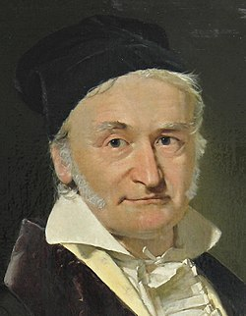
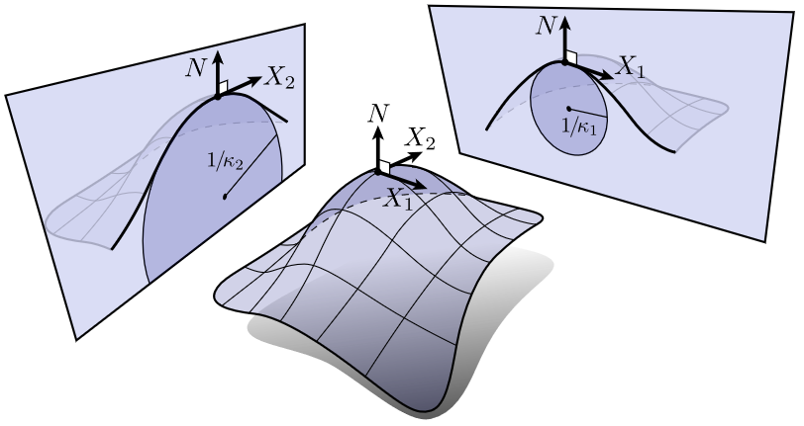
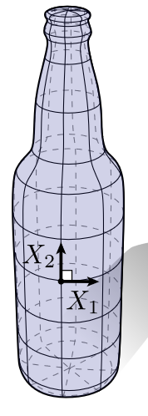
Felületek: fő görbületi irányok és Gauss görbület (Krümmung)
$$a_{min}$$
$$a_{max}$$
$$K=κ_{1}κ_{2}=a_{min}∙a_{max}$$
Theorema Egregium: $K$attól függ, hogy a felületen hogyan mérünk szöget és távolságot, és független a felület térbeli alakjától.
Notes:
The curvature kappa of a 1D object (a curve) in one of its points is the reciprocal of the radius r of the touching circle. The curvature is proportional to the centrifugal occurring when we are travelling along the curve with constant velocity. To distinguish turning right and left, we can say that left turns have positive curvature and right turns have negative curvature.
Let us examine the curvature K of 2D objects (surfaces) in a point. In this point, the surface has a tangent plane and a normal vector that is perpendicular to the tangent plane. The point and the normal vector define a line. Let us place a plane through this line. This plane intersects the surface and the intersection is a curve, for which the 1D curvature definition can be used. We call this directional curvature since it depends on the direction of the cutting plane. If we test all possible directions, we can notice that there are two orthogonal directions in which the curvature is maximum and minimum (try to prove it!). These directions are called the principal curvature directions.
The curvature of a surface can be described, for example, by the product of the minimum and maximum curvatures, which leads to the concept of Gaussian curvature.
What is the Gaussian curvature of a cylinder, plane, sphere or torus?

Slide 21
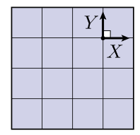
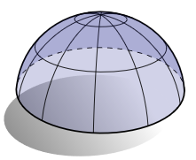
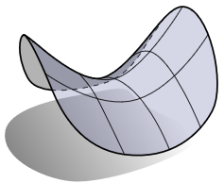
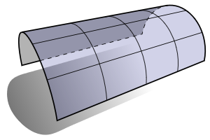
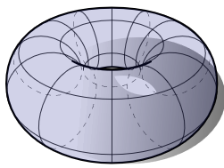
Gauss görbület:
$$K=_{1}_{2}$$
$$K>0$$
$$K<0$$
$$K=0$$
Notes:
The curvature of a plane in all directions is zero, thus the Gaussian curvature of a plane is zero.
The principal curvature directions of a cylinder are parallel and perpendicular to the axis. In the parallel direction, the curvature is zero. In the orthogonal direction, the curvature is reciprocal of the radius of the cylinder. Thus, the Gaussian curvature of a cylinder is zero. Oops, planes and cylinders are relatives, both of them have zero Gaussian curvature. Indeed, we can unfold a cylinder and make it a plane without distortions.
The curvature of a sphere in all directions is the reciprocal of the sphere radius. Thus the Gaussian curvature is the reciprocal of the square of the radius. The Gaussian curvature of a sphere is positive, and thus is different from the Gaussian curvature of a plane, which is zero. It means that a sphere cannot be unfolded into a plane without distortions.
If in one of the principal curvature directions the intersection curve is above the tangent plane while it is below in the other principal direction, the two directional curvatures have opposite signs, so the Gaussian curvature is negative. Examples are the saddle or the trumpet, called tractricoid, which is the rotation of a tractrix. The Gaussian curvature of a torus changes from point to point. It is positive in the outer half and negative in the inner half. The figure at the bottom shows different objects colored according to the curvature information. We used rainbow colors, blue corresponds to negative curvature, green to zero curvature, and red to positive curvature.

Slide 22
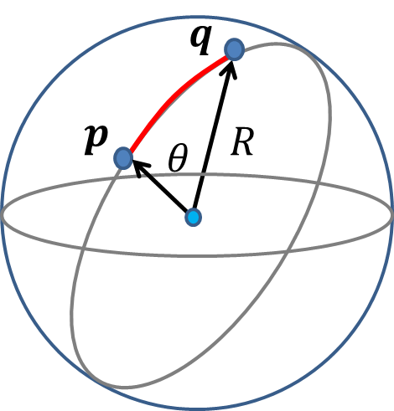
Gömbi geometria
Euklidészi geometria axiómái nem jók:
Két pont nem mindig határoz meg egyértelműen egy egyenest.
Egy egyenesnek van legalább két pontja.
Két egyenes mindig metszi egymást két pontban.
Átmozgatható (egybevágó) dolgok mérete megegyező (homogén és izotróp).
A részek összege az egész mérete
…
$$x2+y2+w2=R2$$
Állandó pozitív görbület
$$K=1/R2$$
Mi az egyenes? főkör $=$ legrövidebb út
Távolság? Ívhossz
$$Rθ=θ/\sqrt{K}$$
$$v$$
Notes:
The axioms of the Euclidean geometry are based on experience gathered on walking on a flat terrain or not too large distances.
If Euclid had travelled through continents of the spherical Earth, he would have different experience and would have established different axioms. For example, on the Earth parallel lines meet at exactly 10 million km from start .
The line on a sphere, using the concept of the shortest path between two points, is the main circle, which is the intersection of the sphere and the plane defined by the two points and the center of the sphere. Airplanes fly along these spherical lines.
If we interpret spherical points as diameters, the first two axioms of the Euclidean geometry remain valid. However, the third axiom is invalid for spherical lines and points. Here lines always intersect in a diameter. Consequently, the theorems of Euclidean geometry are not true. For example, the sum of the angles of a triangle is always larger than 180 degrees.
Maps are Euclidean unfolding of the non-Euclidean (spherical) plane. As the curvature of the sphere is not zero, a map must distort distances and/or angles. There are different options, but all of them distort somehow. Mercator’s map, for example, preserves angles but apply drastic distance distortions

Slide 23
Egyenes (Főkör) egyenlete
$${ v}^{0}R$$
$$p$$
$r\left(t\right)$ $=p\cos\left(θ\right)+{ v}^{0}R\sin\left(θ\right)$
$$θ$$
$$R$$
$Rθ=t$távolság egységsebességnél
$$r\left(t\right)=p\cos\left(t/R\right)+{ v}^{0}R\sin\left(t/R\right)$$

Slide 24
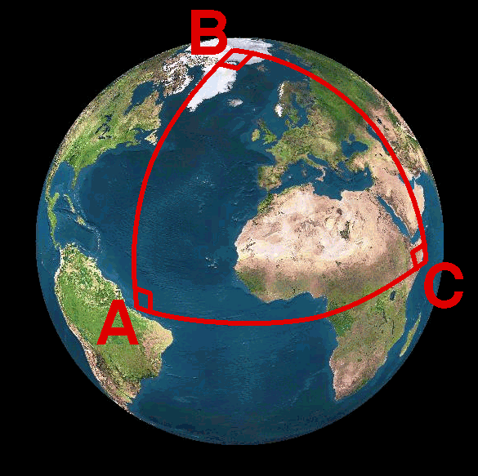
Elliptikus geometria
Csak a párhuzamossági axióma nem jó:
Két pont (=átmérő) meghatároz egy egyenest (=geodétikus, főkör).
Egy egyenesnek van legalább két pontja.
Két egyenes mindig metszi egymást egy pontban (=átmérő).
Átmozgatható (egybevágó) dolgok mérete megegyező (homogén és izotróp)
A részek összege az egész mérete
…
Állandó pozitív görbület
Egyenes=főkör=legrövidebb út
Háromszög szögösszeg > $π$ Háromszög területe:
$T=\left(α+β+γ−π\right)/K$
Derékszögű háromszög:
$a2+b2 > c2$
Notes:
The axioms of the Euclidean geometry are based on experience gathered on walking on a flat terrain or not too large distances.
If Euclid had travelled through continents of the spherical Earth, he would have different experience and would have established different axioms. For example, on the Earth parallel lines meet at exactly 10 million km from start .
The line on a sphere, using the concept of the shortest path between two points, is the main circle, which is the intersection of the sphere and the plane defined by the two points and the center of the sphere. Airplanes fly along these spherical lines.
If we interpret spherical points as diameters, the first two axioms of the Euclidean geometry remain valid. However, the third axiom is invalid for spherical lines and points. Here lines always intersect in a diameter. Consequently, the theorems of Euclidean geometry are not true. For example, the sum of the angles of a triangle is always larger than 180 degrees.
Maps are Euclidean unfolding of the non-Euclidean (spherical) plane. As the curvature of the sphere is not zero, a map must distort distances and/or angles. There are different options, but all of them distort somehow. Mercator’s map, for example, preserves angles but apply drastic distance distortions

Slide 25
Gömbi/elliptikus geometria
$$w$$
$p$ tangens
tere
$$w=1$$
Skaláris szorzás az euklideszi ambiens térben:
$$v$$
$$p$$
$$y$$
$${a_{1}∙a}_{2}=x_{1}x_{2}+y_{1}y_{2}{+ w}_{1}w_{2}$$
$$x$$
Ambiens tér elemei:
Pontok: $p∙p=1$, $x^{2}+y^{2}+w^{2}=1$
Vektorok a $p$ pontban: $p∙v=0$
A vektorok mások a tér különböző pontjaiban
A vektor a pont tangens terének eleme
$$p$$
$$v$$

Slide 26
Egyenes
$$w$$
$$q$$
$${ v}^{0}$$
$${ v}^{0}$$
Egységsebességű mozgás:
$r\left(t\right)=p\cos{t}+{ v}^{0}\sin{t}$
Gömbi kombináció (slerp):
$$r\left(td\right)=p\frac{\sin\left(1−t\right)d }{\sin{d}}+q\frac{\sin{td} }{\sin{d}}$$
$$p$$
$$r\left(t\right)$$
$$p$$
y
$$t$$
$$\ddot{r}\left(t\right)$$
x
$$\dot{r}\left(t\right)$$
$t:$távolság
Gömbön marad:
$r\left(t\right)∙r\left(t\right)=p∙p\cos^{2}\text{t}+{ v}^{0}∙v^{0}\sin^{2}t+2p∙v^{0}\sin{t}\cos{t}=1$
Egységsebességű mozgás:
$\dot{r}\left(t\right)=−p\sin{t}+{ v}^{0}\cos{t}$, $\dot{r}\left(t\right)∙\dot{r}\left(t\right)=$ $1$
Ambiens tér (origó, $p, q$) síkjának és a geometria metszete
Gauss görbület: $\ddot{r}\left(t\right)=−r\left(t\right)$ ⇒ $K={\ddot{r}}_{min}∙{\ddot{r}}_{max}=1$

Slide 27
Távolság
Távolság $d\left(p,q\right)$: egységsebességű egyenesvonalú mozgás ideje:
$r\left(d\right)=p\cos{d}+{ v}^{0}\sin{d}=q$
$r∙p=p∙p\cos{d}+{ v}^{0}∙p\sin{d}=\cos{d}=q∙p$
Kör implicit egyenlete:
$R=d\left(r,c\right)=\arccos\left(r∙c\right) →$ $r∙c=cosR$
$$d\left(p,q\right)=\arccos{(q∙p) }$$

Slide 28
Egy jó térkép …
Euklideszi
Valódi helyek és utak
Egy-egy értelmű folytonos leképzés
Orientáció (jobbra/balra) valódi
Valódi egyenes/kör annak látszik
Szögtartó
Távolságarány tartó
Területarány tartó
Topológiai
hasonlóság
Gauss görbület
megegyezik
Geometriai
hasonlóság

Slide 29
Gömb vetítése a síkra
Középpontos vetítés
Csak a felső félgömböt
Egyenestartás: tárgy és vetítősugarak egy síkban, vetület ennek és a képsíknak a metszete
Nem kör-, szög- és távolságtartó
Beltrami-Klein
Sztereografikus vetítés
A déli pólus kivételével egészet
Nem egyenestartó
Körtartó és szögtartó
Nem távolságtartó
Beltrami-Poincaré

Slide 30
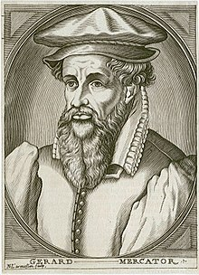
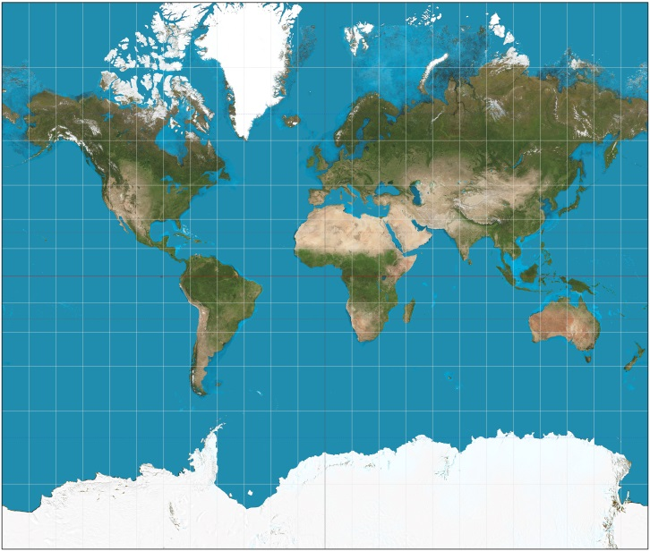
(Gerardus) Mercator térkép
Szögtartó, de torzítja a távolságot és területet
$$z(φ)$$
$$p′′$$
$$z({85}^{o})$$
$φ=$ hosszúság
$θ=$ szélesség
$$p$$
$$p′$$
$$θ$$
$$φ$$
$$z({−85}^{o})$$
$$x=−π$$
$$x=π$$
$$x=φ$$
$$z=log⁡\left(\tan\left(\frac{π}{4}+\frac{θ}{2}\right)\right)$$

Slide 31
Homogén/izotróp geometriák
Gömb
Sík
???
Elliptikus geometria
axiómák
Euklideszi geometria
axiómák
Hiperbolikus geometria
axiómák
0 nem metsző egyenes
1 nem metsző egyenes
több nem metsző egyenes
$$K>0$$
$$K=0$$
$$K<0$$

Slide 32
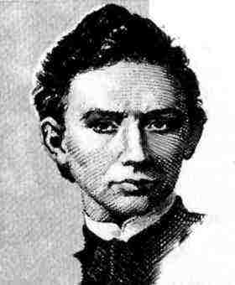
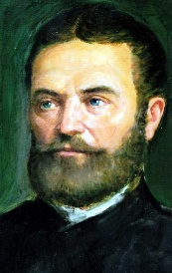
Hiperbolikus (Bolyai) geometria
Hiperbolikus geometria axiómái:
Két pont meghatároz egy egyenest.
Egy egyenesnek van legalább két pontja.
Egy egyeneshez egy rajta kívül fekvő ponton át több nem metsző egyenes húzható.
Átmozgatható (egybevágó) dolgok mérete megegyező (homogén és izotróp).
A részek összege az egész mérete
…
Állandó negatív görbület
Egyenes = legrövidebb út
Háromszög szögösszeg < $π$
Háromszög területe:
$T=\left(α+β+γ−π\right)/K$
Derékszögű háromszög:
$a2+b2 < c2$
Homogén, izotróp: Minden pontban, minden irányban az érintőkör sugara és „völgység” állandó.
Görbület = két ugyanolyan vektor skalárszorzata
Gömb, ahol a sugár négyzete negatív szám

Slide 33
Egyenes egyenlete
$${ v}^{0}R$$
$$r\left(t\right)=p\cos\left(t/R\right)+{ v}^{0}R\sin\left(t/R\right)$$
$$p$$
$$θ$$
$$1/K=R2=−1 → R=i$$
$$R$$
$$r\left(t\right)=p\cos\left(t/i\right)+{ v}^{0}i\sin\left(t/i\right)$$
$=p\cosh\left(t\right)+{ v}^{0}sinh(t)$

Slide 34
Hiperbolikus geometria
$$p$$
Tangens
tér
Skaláris szorzás Lorentz szorzat:
Ambiens tér: Minkowski tér
$$w=1$$
$$v$$
$${a_{1}∙a}_{2}=x_{1}x_{2}+y_{1}y_{2}−w_{1}w_{2}$$
$$y$$
$$x$$
Ambiens tér elemei:
Pontok: $p∙p=−1$, $x^{2}+y^{2}−w^{2}=−1$ és $w≥0$
Vektorok a $p$ pontban: $p∙v=0$
A vektorok mások a tér különböző pontjaiban
A vektor a pont tangens terének eleme

Slide 35
Egyenes
$$q$$
$$p$$
Egységsebességű mozgás: $r\left(t\right)=p\cosh{t}+{ v}^{0}\sinh{t}$
Hiperbolikus kombináció: $r\left(td\right)=p\frac{\sinh\left(1−t\right)d }{\sinh{d}}+q\frac{\sinh{td} }{\sinh{d}}$
$$w=1$$
$$v$$
y
x
Hiperboloidon marad:
$$r\left(t\right)∙r\left(t\right)=p∙p\cosh^{2}\text{t}+{ v}^{0}∙v^{0}\sinh^{2}t+2p∙v^{0}\sinh{t}\cosh{t}=−1$$
Egységsebességű mozgás: $\dot{r}\left(t\right)=p\sinh{t}+{ v}^{0}\cosh{t}$ $\dot{r}\left(t\right)∙\dot{r}\left(t\right)=$ $p∙p\sinh^{2}$t$+{ v}^{0}∙v^{0}\cosh^{2}t+2p∙v^{0}\sinh{t}\cosh{t}=1$
Ambiens tér (origó, $p, q$) síkjának és a geometria metszete
Gauss görbület: $\ddot{r}\left(t\right)=r\left(t\right)$ ⇒$K={\ddot{r}}_{min}∙{\ddot{r}}_{max}=−1$

Slide 36
Távolság
Távolság $d\left(p,q\right)$: egységsebességű egyenesvonalú mozgás ideje:
$r\left(d\right)=p\cosh{d}+{ v}^{0}\sin{d}=q$
$r∙p=p∙p\cosh{d}+{ v}^{0}∙p\sinh{d}=−cosh{d}=q∙p$
Kör implicit egyenlete:
$R=d\left(r,c\right)=\operatorname{arccosh}\left(−r∙c\right) →$ $r∙c=−cosh R$
$$d\left(p,q\right)=\operatorname{arccosh}{(−q∙p) }$$

Slide 37
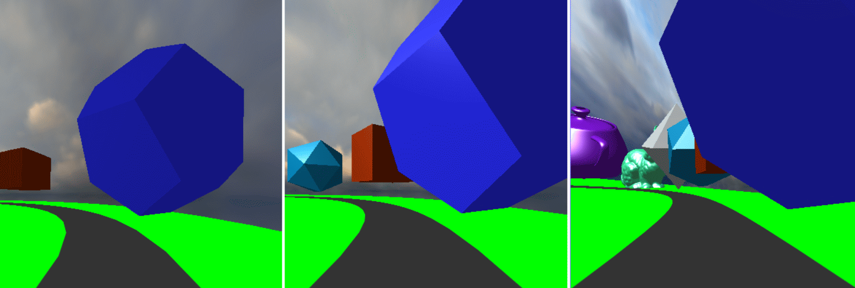
Összehasonlítás
Hiperbolikus
Euklideszi
Gömbi

Slide 38
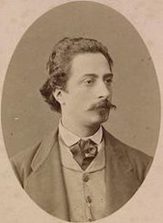
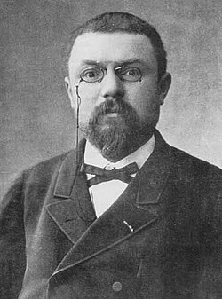
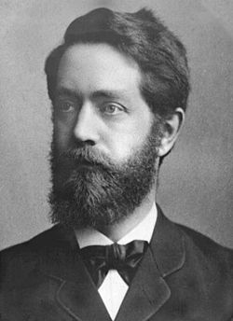
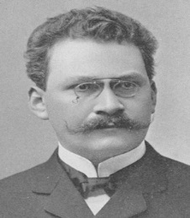
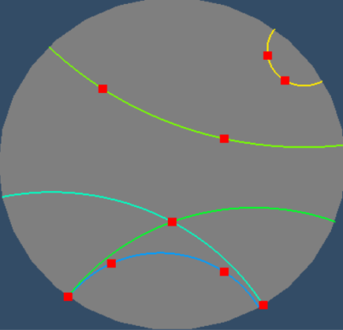
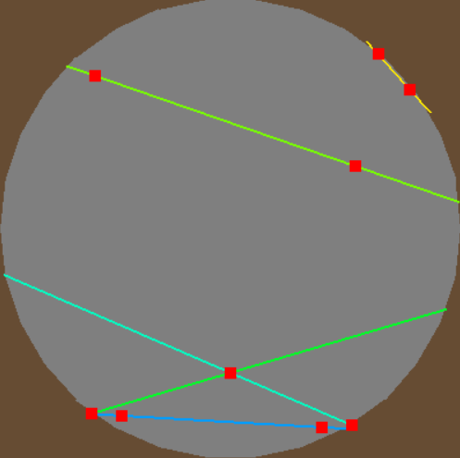
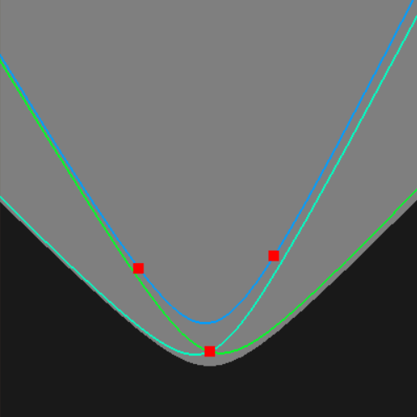
Beltrami – Poincaré/Klein diszk
$$w$$
$$x2+y2−w2=−1$$
$$w$$
$$w=1$$
$$w=1$$
$$y$$
$$y$$
$$w=0$$
$$x$$
$$w=−1$$
$$x$$
Poincaré: Szög és körtartó,
egyenes = alapkörre merőleges körív
Klein: Egyenestartó
Minkowski tér
Ez egy gömb!

Slide 39
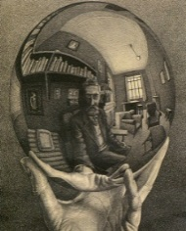
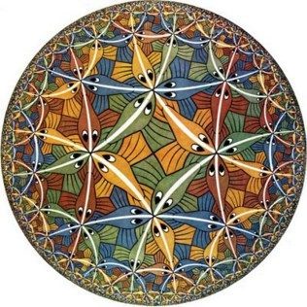
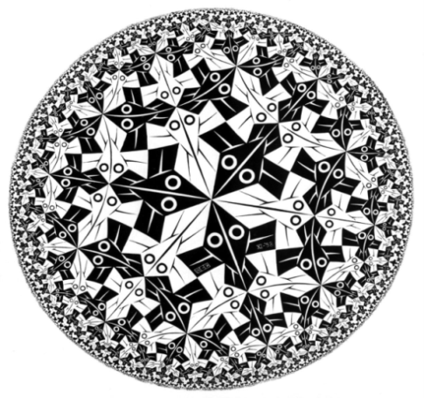
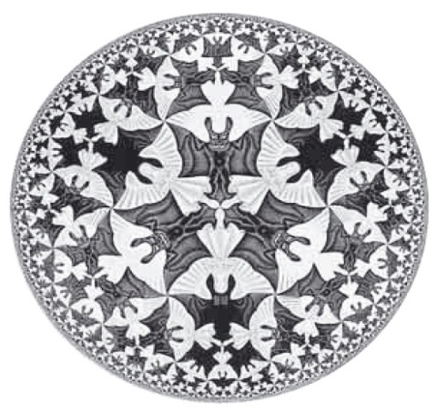
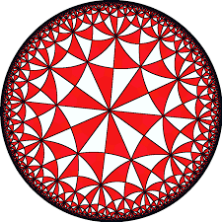
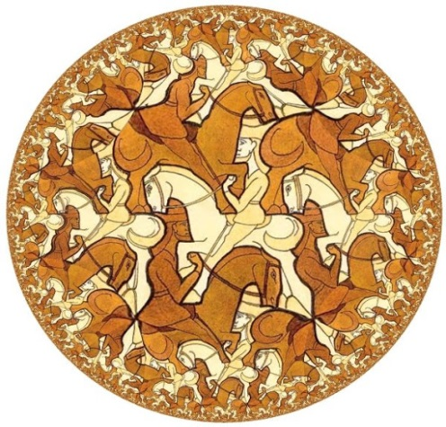
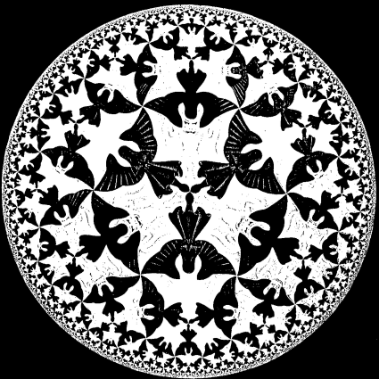
Escher és a Poincaré diszk
Circle limit III
Circle limit I
Circle limit IV

Slide 40
vec4 műveletek
float s = 1; // 1: Euclidean; -1: Minkowski
float dot(vec4 a, vec4 b) { // affects length and normalize
return a.x * b.x + a.y * b.y + a.z * b.z + s * a.w * b.w;
}
float length(vec4 v) { return sqrtf(dot(v, v)); }
vec4 normalize(vec4 v) { return v * 1/length(v)); }
vec4 lerp(vec4 p, vec4 q, float t) { return p * (1-t) + q * t; }
vec4 slerp(vec4 p, vec4 q, float t) {
float d = acos(dot(p, q)); // distance
return p * (sin((1-t) * d) / sin(d)) + q * (sin(t * d) / sin(d));
}
vec4 hlerp(vec4 p, vec4 q, float t) {
float d = acosh(-dot(p, q)); // distance
return p * (sinh((1-t) * d) / sinh(d)) + q * (sinh(t * d) / sinh(d));
}

Slide 41
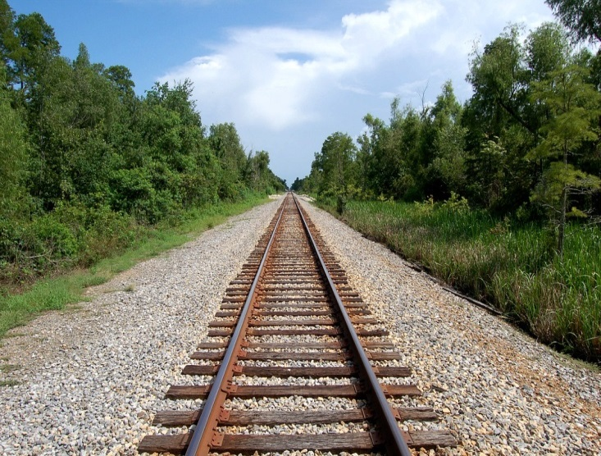
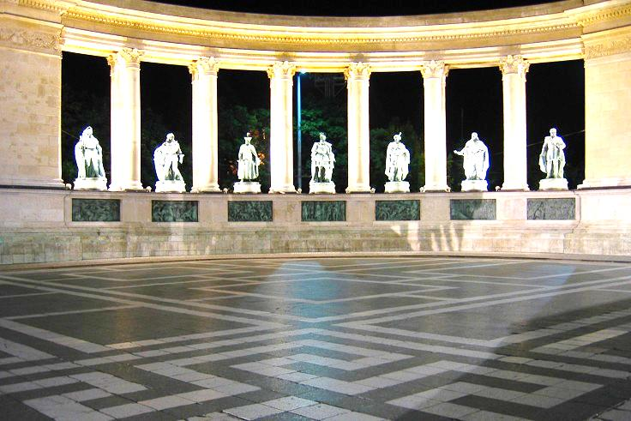
Projektív geometria
Projektív geometria axiómái:
Két pont meghatároz egy egyenest.
Egy egyenesnek van legalább két pontja.
Két egyenes pontosan egy pontban metszi egymást
A „végtelen” is része a síknak
Nincsenek párhuzamosok
Programozási előny: nincs szingularitás és speciális eset
Descartes és polár (és bármilyen távolsági) koordináták nem jók
Az árnyék vagy a skála nélküli vonalzó geometriája
Notes:
In Euclidean geometry parallel lines do not intersect, that is, a point at infinity (where parallel line would meet) is not part of the Euclidean plane. However, we can see the intersection of parallel lines, so a geometry where infinity is also included makes sense.
If we define axioms differently, we can add points at infinity to the plane making all lines, even parallel lines, intersecting. Clearly, this is a different geometry with different axioms and theorems, which is called the projective geometry. Projective geometry is not metric since distance cannot be defined in it. The reason is that the distance from points at infinity is infinite, but infinite is not a number. As a result, we cannot use coordinate systems that are based on the concept of distance, e.g. Cartesian coordinate systems are useless here. We should find another algebraic basis.
Note that the first three axioms of projective geometry are identical to those of the spherical geometry. They are close relatives. As a result, a projective line has similar properties to a circle. You can go around it.

Slide 42
Euklideszi → Projektív sík
Projektív geometria axiómái:
Két pont meghatároz egy egyenest.
Egy egyenesnek van legalább két pontja.
Két egyenes pontosan egy pontban metszi egymást

Slide 43
Projektív sík analitikus geometriája
$$[X,Y,w]$$
$$w$$
$$w=1$$
$$\left(x,y\right)$$
$$y$$
$$x$$
$$Y$$
$$X$$
$$[X,Y,0]$$
Euklideszi pontok:
$$\left(x,y\right)→\left[x,y,1\right] \sim \left[x∙w,y∙w,w\right]=[X,Y,w]$$
Homogén osztás: $x=\frac{X}{w}, y=\frac{Y}{w}$
$$w≠0$$
Ideális pontok:
$$[X,Y,0]$$

Slide 44
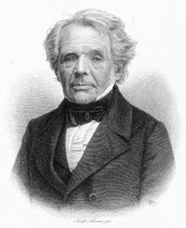
Homogén koordináták
Möbius
Ideális
pont
Irány + inverz távolság skálázás
$$\left[x,y,0\right]$$
$$\left[x,y,1/3\right]$$
$$\left[x,y,1\right]$$
$$\left[2x,2y,1\right]\sim \left[x,y,1/2\right]$$
y
x
$$\left[−x,−y,1\right]\sim \left[x,y,−1\right]$$
Ideális pont
$$\left[x,y,−1/2\right]$$
$$\left[x,y,0\right]$$
Notes:
Homogeneous coordinates [Xh, Yh, h] can also be interpreted in the following way: (Xh, Yh) specify the direction of the point, and h is a scaling of the distance.
Let us consider a point of Cartesian coordinates x,y, which can be given in homogeneous coordinates as [x,y,1].
Now, let us consider another point that is in the same direction, but twice as far as (x,y). This farther point is (2x,2y) in Cartesian coordinates, [2x,2y,1] in homogeneous coordinates, or [x,y,1/2] in homogeneous coordinates. Similarly, the point that is also in the same direction but is f times farther away is [x,y,1/f]. So the interpretation of a homogeneous triplet is that the first two coordinates are Cartesian ones and show the direction, and the third coordinate is an inverse scaling of the distance. When f is infinity, so 1/f is zero, then we get [x,y,0], which is at the direction of (x,y), but at infinity.
With homogeneous coordinates we can express ideal points, i.e. points at infinity that are the intersections of parallel lines. Note that in Euclidean geometry parallel lines do not intersect. So, when we work with homogeneous coordinates instead of Cartesian ones, we describe the projective plane that contains the ideal points as well, and not the Euclidean plane.

Slide 45
Projektív egyenes parametrikus egyenlete
$$[X_{1},Y_{1},w_{1}]$$
$$w$$
$$[X_{2},Y_{2},w_{2}]$$
$$Y$$
$$w=1$$
$$X$$
$$\left[X\left(t\right),Y\left(t\right),w\left(t\right)\right]=\left[X_{1},Y_{1},w_{1}\right]\left(1−t\right)+\left[X_{2},Y_{2},w_{2}\right]t$$

Slide 46
Egyenes implicit egyenlete
Euklideszi egyenes, Descartes koordináták: $n_{x}x+n_{y}y+d=0$
Euklideszi egyenes, homogén koordináták: $n_{x}X/w+n_{y}Y/w+d=0$ $w≠0$
Euklideszi egyenes: $n_{x}X+n_{y}Y+dw=0$ $w≠0$
×
Projektív egyenes:
$$\left[\begin{matrix}n_{x} \\ n_{y} \\ d\end{matrix}\right]$$
Egyenes:
oszlopvektor
Pont: sorvektor
$$\left[X,Y,w\right] =0$$

Slide 47
Dualitás
Ha egy tétel pontok és egyenesek viszonyáról szól, akkor a pont és egyenes felcserélhetők benne.
2D pont: 3 elemű sorvektor, homogén
2D projektív sík pont ∼ 3D euklideszi tér origót metsző egyenes
2D egyenes: 3 elemű oszlopvektor, homogén
2D projektív sík egyenes ∼ 3D euklideszi tér origót metsző egyenes
2D egyenes egyenlete:
$$p∙l=0$$
2D pont 3D vektora merőleges a 2D egyenes 3D vektorára

Slide 48
Metszés és illeszkedés
$p_{1}$ és $p_{2}$ pontra illeszkedő $l$egyenes:
$l_{1}$és $l_{2}$egyenes $p$metszéspontja:
$p$ ponton átmenő $L$egyenesre merőleges $l$ egyenes ($L^{∗}=L$-ből a w törlése)
$$p_{1}∙l=0,{ p}_{2}∙l=0 →l=p_{1}×{ p}_{2}$$
$l⊥$ $p_{1}$
$l⊥$ $p_{2}$
$$p∙l_{1}=0, p∙l_{2}=0 →p=l_{1}×l_{2}$$
$$p⊥l_{1}$$
$p⊥$ $l_{2}$
$$p∙l=0,{ l}_{X}L_{X}+{ l}_{Y}L_{Y}=l∙L^{∗}=0 →l=p×L^{∗}$$

Slide 49
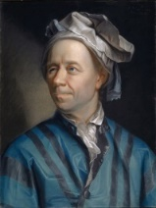
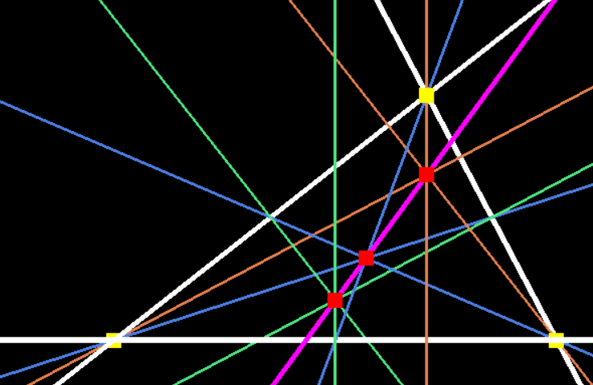
Euler egyenes
vec3 v[0] = vec3(x0,y0,1), v[1] = vec3(x1,y1,1), v[2] = vec3(x2,y2,1);
m[2] = v[0] + v[1]; // midpoints
m[0] = v[1] + v[2];
m[1] = v[2] + v[0];
e[0] = cross(v[1], v[2]); // edges
e[1] = cross(v[2], v[0]);
e[2] = cross(v[0], v[1]);
for (int i = 0; i < 3; i++) {
median[i] = cross(v[i], m[i]);
altitude[i] = cross(v[i], vec3(e[i].x, e[i].y, 0));
bisector[i] = cross(m[i], vec3(e[i].x, e[i].y, 0));
}
centroid = cross(median[0], median[1]);
orthocenter = cross(altitude[0], altitude[1]);
circumcenter = cross(bisector[0], bisector[1]);
euler = cross(centroid, circumcenter); // Euler's line

Slide 50
Projektív tér homogén koordinátákkal
Euklideszi pontok: $\left(x,y,z\right)→\left[x,y,z,1\right] \sim \left[x∙w,y∙w,z∙w,w\right]=\left[X,Y,Z,w\right]$
Homogén osztás: $x=\frac{X}{w}, y=\frac{Y}{w}, z=\frac{Z}{w}$
Ideális pontok: $[X,Y,Z,0]$
Egyenes paraméteres egyenlete: $\left[X\left(t\right),Y\left(t\right),Z\left(t\right),w\left(t\right)\right]=\left[X_{1},Y_{1},Z_{1},w_{1}\right]\left(1−t\right)+\left[X_{2}, {Y_{2},Z_{2},w}_{2}\right]t$
Sík implicit egyenlete: $n_{x}X+n_{y}Y+n_{z}Z+dw=0$
Notes:
3D points can also be represented with homogeneous coordinates, i.e. the 3D Cartesian space can also be extended to 3D projective space. The center of mass analogy puts weight Xh at reference point (1, 0, 0), weight Yh at (0,1,0), weight Zh at (0,0,1), and finally w = h–Xh-Yh-Zh at the origin. Using the definition of the center of mass, from a quadtuple of homogeneous coordinates, the corresponding Cartesian coordinate triplet can be obtained by homogeneous division (of course, only if h is not zero).

Slide 51
Pont/Sík/RGBA osztály
struct vec4 {
float x, y, z, w;
vec4(float x0, float y0, float z0, float w0) {
x = x0; y = y0; z = z0, w = w0;
}
vec4(vec3 v) { x = v.x; y = v.y; z = v.z, w = 1; } // Euk->Proj
operator vec3() { return vec3(x/w, y/w, z/w); } // Proj->Euk
};
float dot(vec4 a, vec4 b) { // point and plane
return a.x * b.x + a.y * b.y + a.z * b.z + a.w * b.w;
}
vec4 lerp(vec4 p, vec4 q, float t) { return p * (1 - t) + q * t; }
Notes:
Using vec4, i.e. four-element vectors, instead of vec3, we can represent not only points and vectors, but also planes. The fourth element should be set depending on the actual type.
Note that the test whether or not a point is on a plane is a dot product of the two 4-element vectors if the fourth component of a point is 1 and the four components of a plane is a, b, c, d, the plane parameters.
We can preserve the validity of vector operations if the fourth element of a vector is zero.
And now, the big news: those operations that are applicable for points remain valid even when the fourth element is 1.

